Slide 1
Smart Windows
Université d’été
Abdennadher Raed
Antoniadis Orphée
Liatti Steven

Slide 2
Fonctionnalités
Fermeture et ouverture des fenêtres en fonction de la température (et du vent)
Réglage du store en fonction de la luminosité
Monitoring via une application web et une application Android
Contrôle à distance des fenêtres et des stores

Slide 3
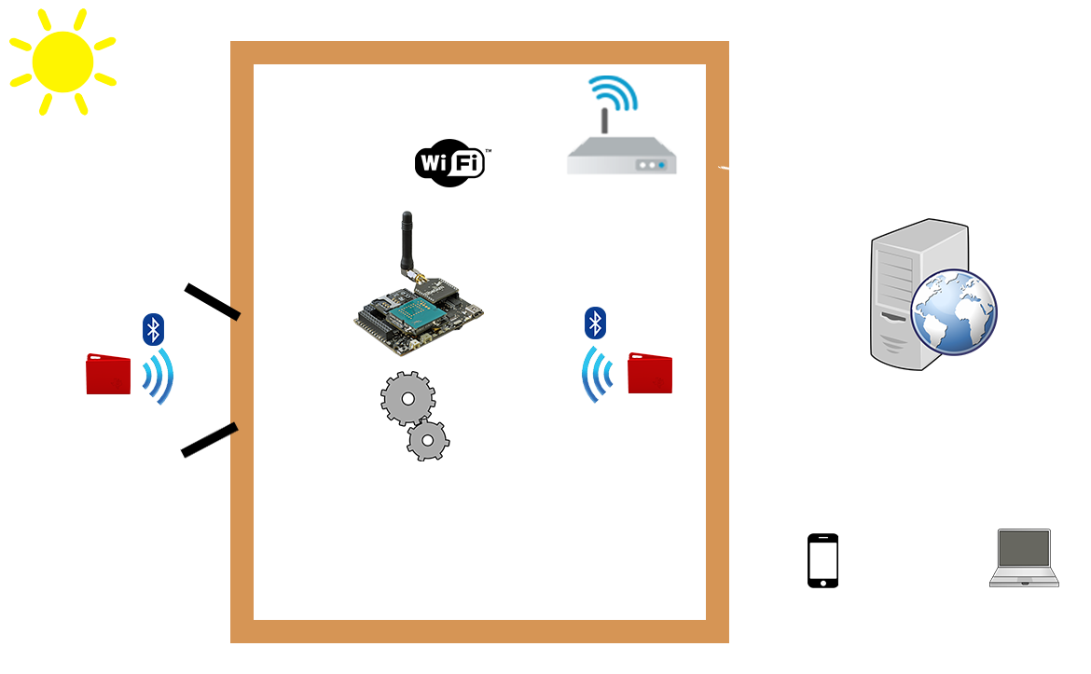
Schéma

Slide 4
Matériels utilisés
La carte Waspmote
Deux Sensor Tag
Anemometer Wind Speed Sensor w/Analog Voltage Output (lien mouser)
Module Bluetooth Low Energy
Module Wifi (Wifly)
Une LED
Un bar graph

